Slide 1
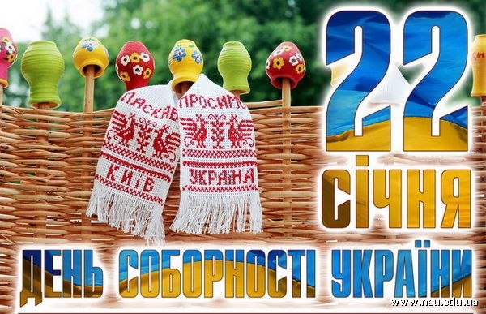

Slide 2
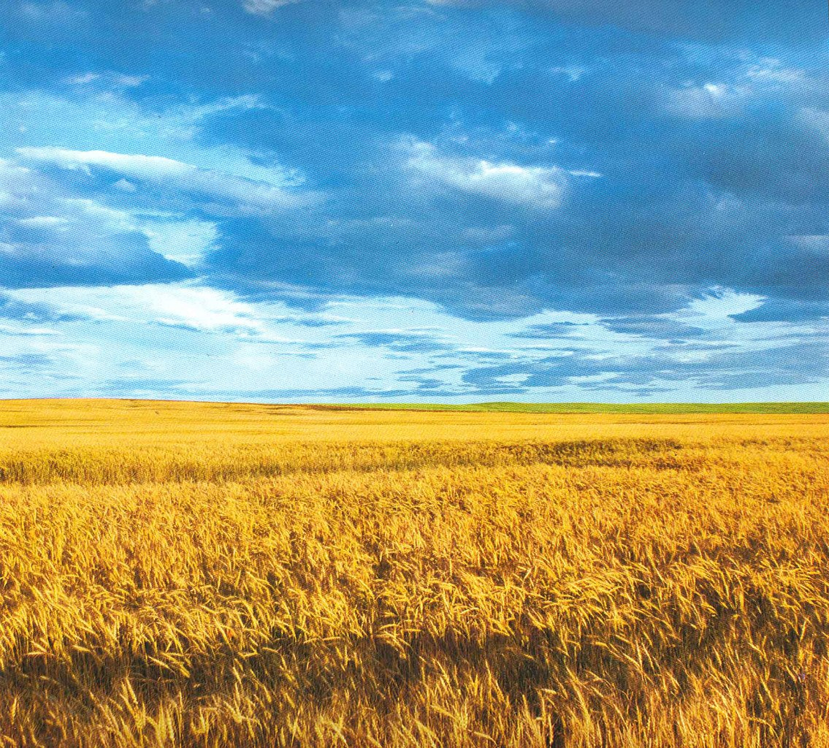
День Соборності – це нагадування про те, що сила нашої держави – в єдності українських земель.
Соборність України - основа державності!

Slide 3
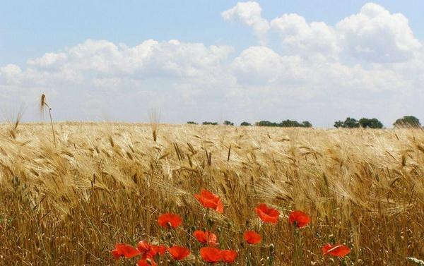
Поняття “соборність” з’явилось у нашому науковому й політичному лексиконі порівняно недавно. Це загальна, органічна ознака будь-якої нації, – неодмінна умова її розвитку й процвітання. Вона означає, по-перше, об’єднання в одне державне ціле всіх земель, які заселяє конкретна нація на суцільній території. Це – один з найзаповітніших ідеалів багатьох народів світу. По-друге, соборність не обмежується лише ідеєю збирання етнічних земель у рамках національної держави, а передбачає також духовну консолідацію всього населення країни, єдність усіх її громадян, незалежно від їхньої національності. Нарешті, соборність невіддільна від досягнення реальної державності, забезпечення справжнього суверенітету і незалежності народу, побудови процвітаючої демократичної національної держави.

Slide 4
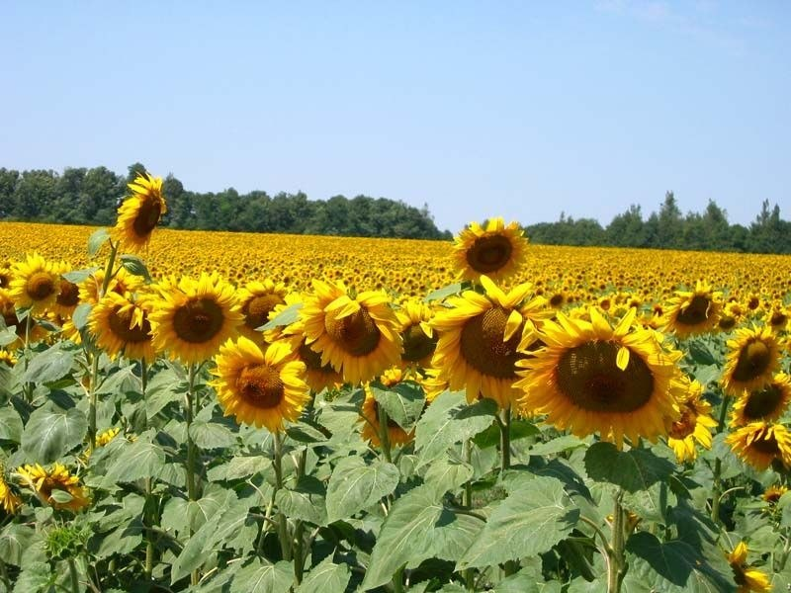
Для українського народу, віками позбавленого своєї власної державності та розірваного на частини між сусідніми країнами, дана проблема завжди була особливо болючою і неймовірно складною.
Соборність для України – це єдність багатоманітності, об’єднання навколо спільного стрижня, яким є українська державність, українська ідентичність.

Slide 5
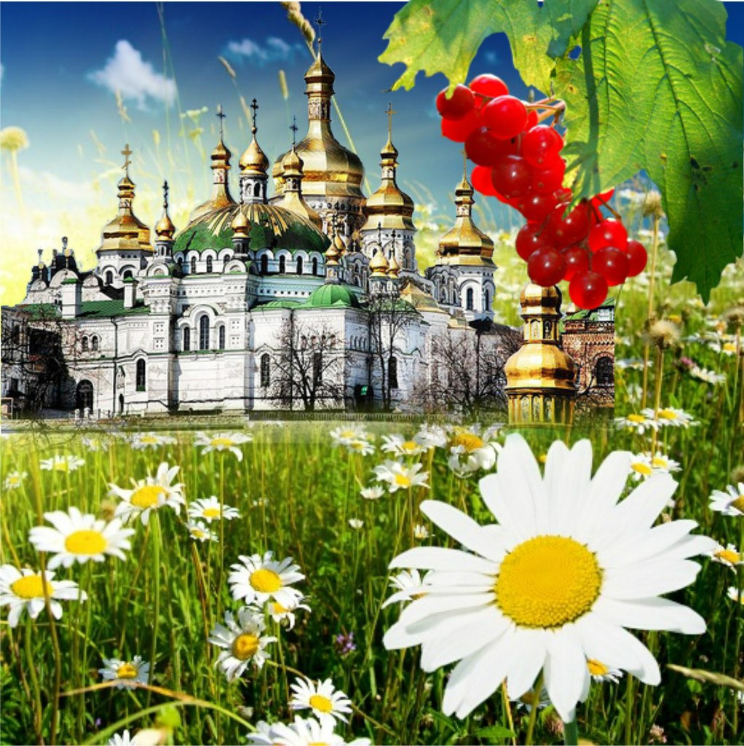
Ідея єдності українських земель – соборності України – сягає у глибину віків та бере свій початок від об’єднання давньоруських земель навколо князівського престолу в Києві, а її філософське коріння сягає часів Візантії.
Протягом віків практичним втіленням ідеї соборності займались українські гетьмани Богдан Хмельницький, Іван Мазепа, Петро Дорошенко, Пилип Орлик. У ХVIIІ - початку ХХ ст., коли українські землі були поділені між сусідніми державами: Польщею, Росією, Румунією, Австро-Угорщиною, ця ідея знайшла своє відображення у працях кращих вітчизняних мислителів, оскільки для боротьби за свої національні інтереси Україні була вкрай важливою територіальна єдність.

Slide 6
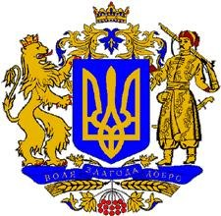
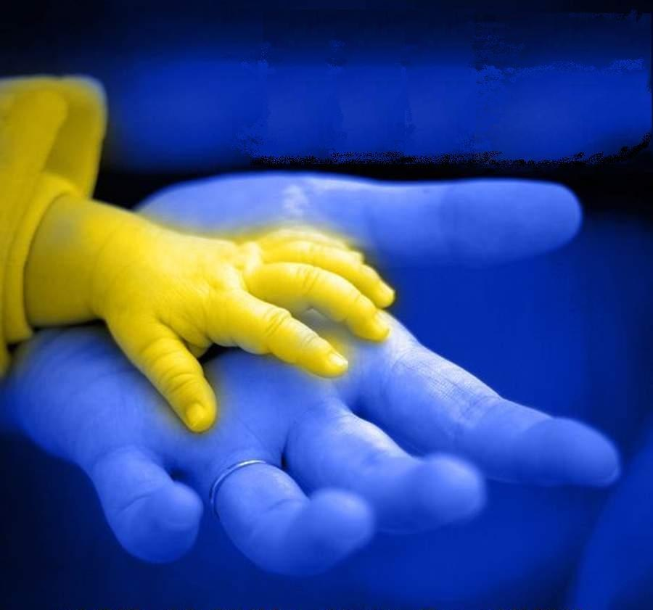
1 грудня 1918 р. у Фастові був підписаний “Передвступний договір” про об’єднання УНР і ЗУНР, у якому було заявлено про непохитний намір в найкоротший строк створити єдину державу. 3 січня 1919 року Національна Рада УНР у місті Станіславі (Івано-Франківськ) схвалила закон про об’єднання Західноукраїнської Народної Республіки з Наддніпрянською Українською Народною Республікою в Народну Республіку.

Slide 7
Текст універсалу
Віднині на всіх українських землях, розділених віками, Галичині, Буковині, Закарпатській Русі й Наддніпрянщині буде єдина велика Україна. Мрії, задля запровадження яких найкращі сини України боролися і вмирали, стали дійсністю.
Промовляв голова Директорії Володимир Винниченко, а професор Федір Швець виголосив текст Універсалу Соборності. Після цього архієпископ Агапіт відслужив з духовенством молебень у намірах українського народу й Української держави. Відбувся військовий парад галицького легіону Січових Стрільців, якими командував полковник Євген Коновалець.

Slide 8
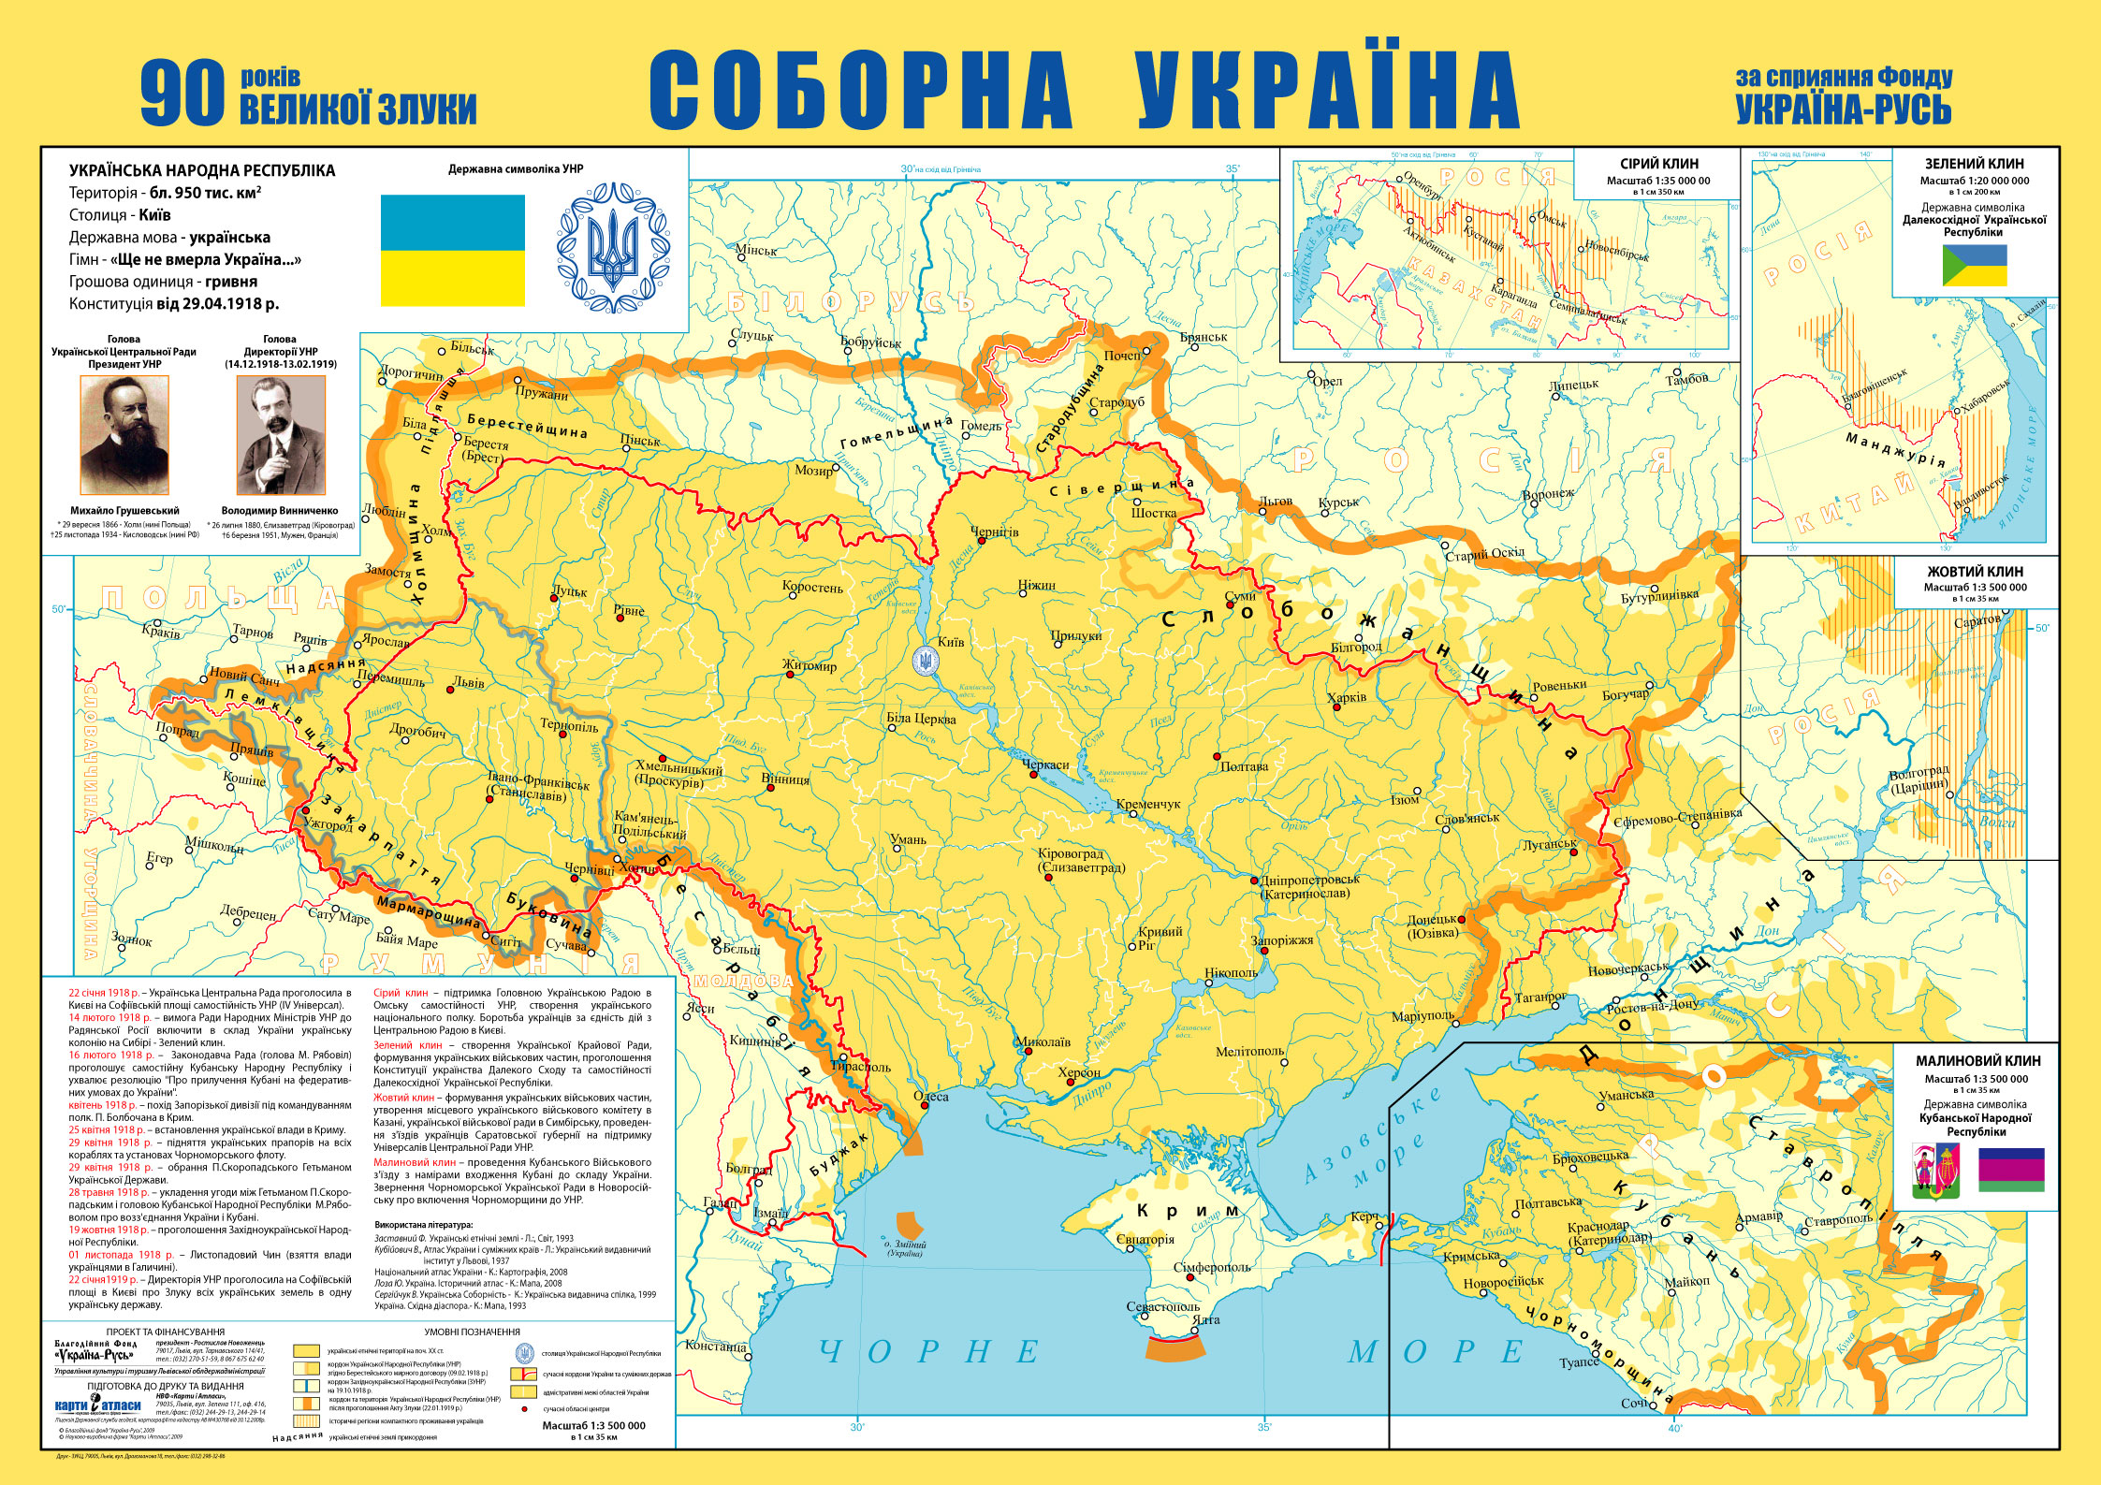

Slide 10
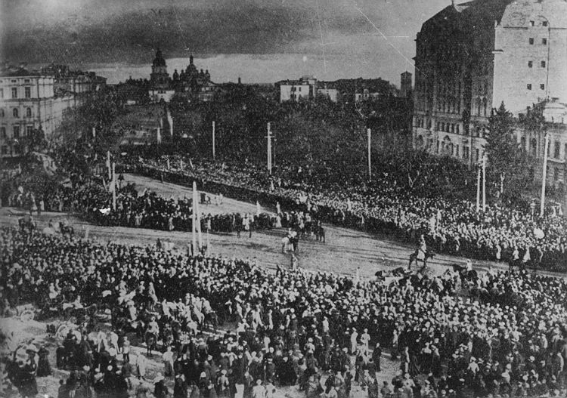
Проголошення злуки було призначено на 12:00 годину 22 січня 1919 року, тобто першу річницю проголошення четвертого універсалу про повну незалежність України.
Проголошення Акту Злуки українських земель на Софійській площі в Києві. 22 січня 1919 р. Знято з дзвіниці Софійського собору, на горизонті видно ще не зруйнований більшовиками Михайлівський Золотоверхий

Slide 11
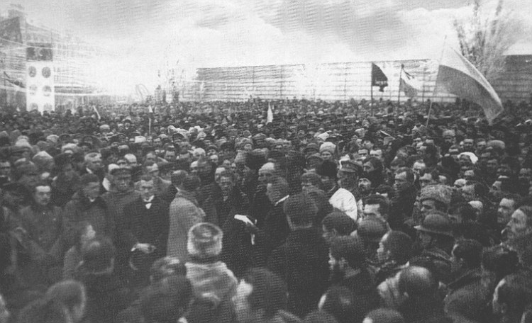
22 січня було проголошено всенародним і державним святом. Київ був прикрашений національними синьо-жовтими прапорами, гербами. О 9:00 годині ранку в усіх церквах відправляли богослужіння.
Урочисте проголошення Акту Злуки УНР і ЗУНР на Софійській площі в Києві. 22 січня 1919 р.

Slide 12
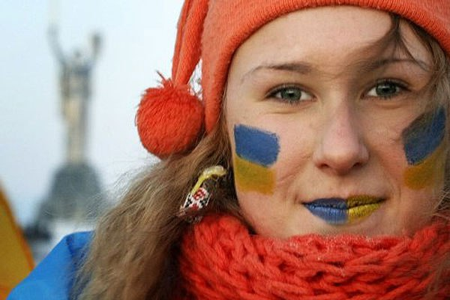
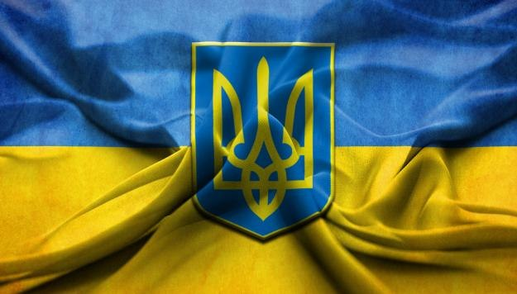
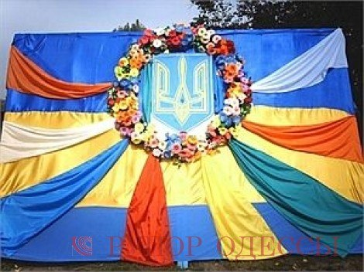
Об’єднавча акція 1919 року залишила глибинний слід в історичній пам’яті українського народу та сформувала підґрунтя для відродження незалежної соборної демократичної України, утвердження її національної ідеї.

Slide 13
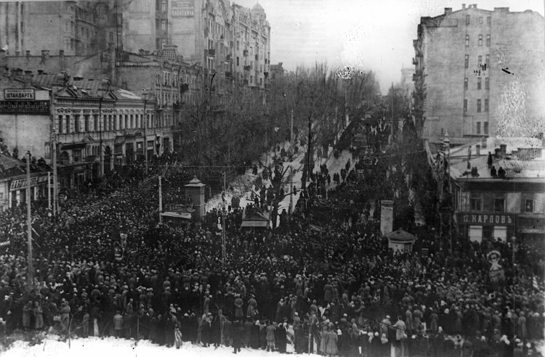
Акт Злуки був глибоко детермінований історично і спирався на споконвічну мрію українського народу про незалежну, соборну національну державу. Він став могутнім виявом волі українців до етнічної й територіальної консолідації, свідченням їх самоідентифікації, становлення політичної нації. Вперше за 600 років він став реальним кроком до об’єднання українських земель, що вплинув на подальші національно-політичні процеси в Україні.

Slide 14
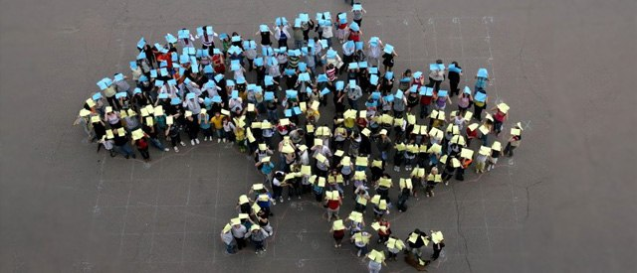
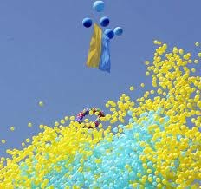
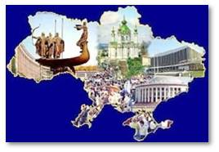
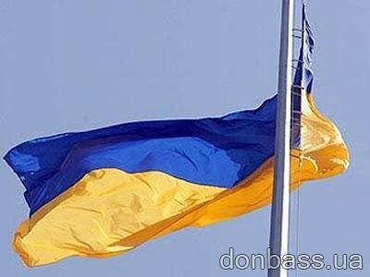

Slide 15
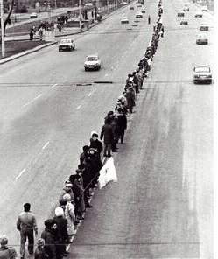
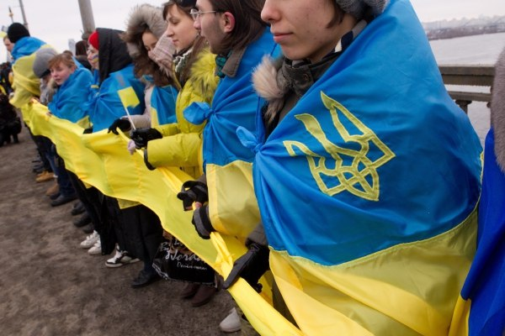
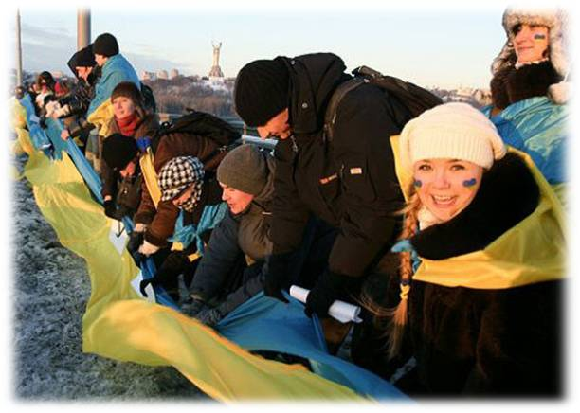
22 січня 1990 року сотні тисяч українців узялися за руки, утворивши “живий ланцюг” від Києва до Львова, на згадку про проголошення Акту Соборності.

Slide 16
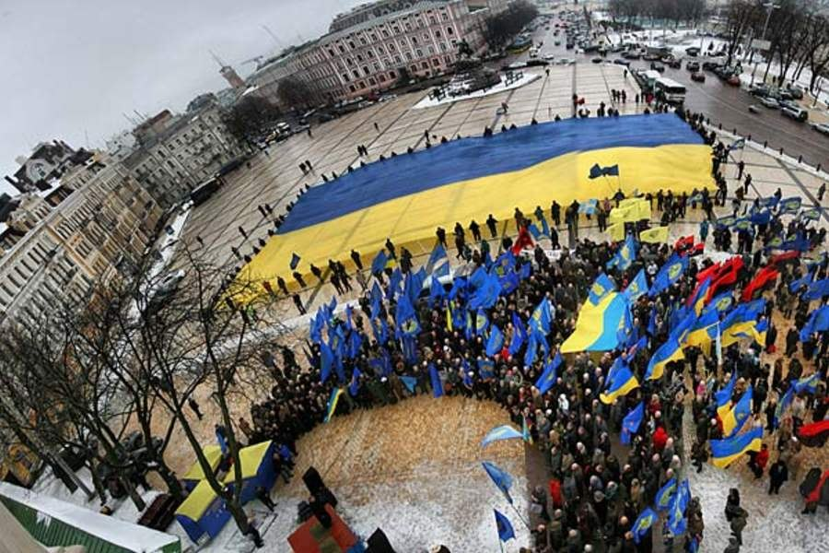
Ми віримо, що територіальна цілісність України, скріплена кров’ю мільйонів незламних борців, навіки залишатиметься непорушною. Ми свідомі того, що лише в єдності дій та соборності душ можемо досягти величної мети – розбудови економічно й духовно багатої, вільної й демократичної України, забезпечення добробуту нинішніх і наступних поколінь українців. Ми переконані, що відзначення Дня Соборності, вшанування творців Акту Злуки – це не тільки суспільна потреба, а й моральний імператив берегти світлу пам’ять незліченних жертв, протягом віків принесених українським народом на вівтар незалежності, соборності, державності.

